Slide 1
JEZIK U SLIKAMA
Materijal iz priručnika ZABAVAN JEZIK U SLIKAMA I IGRAMA 1 - Ilona Posokhova
UPUTA ZA RAD:
ispred većine zadataka su brojevi, oni označavaju dob u godinama za koju su primjereni
ako dijete ne zna odgovoriti na zadatak za svoju dob, zadajte mu zadatak za nižu dob, a nakon toga probajte opet s težim zadatkom

Slide 2
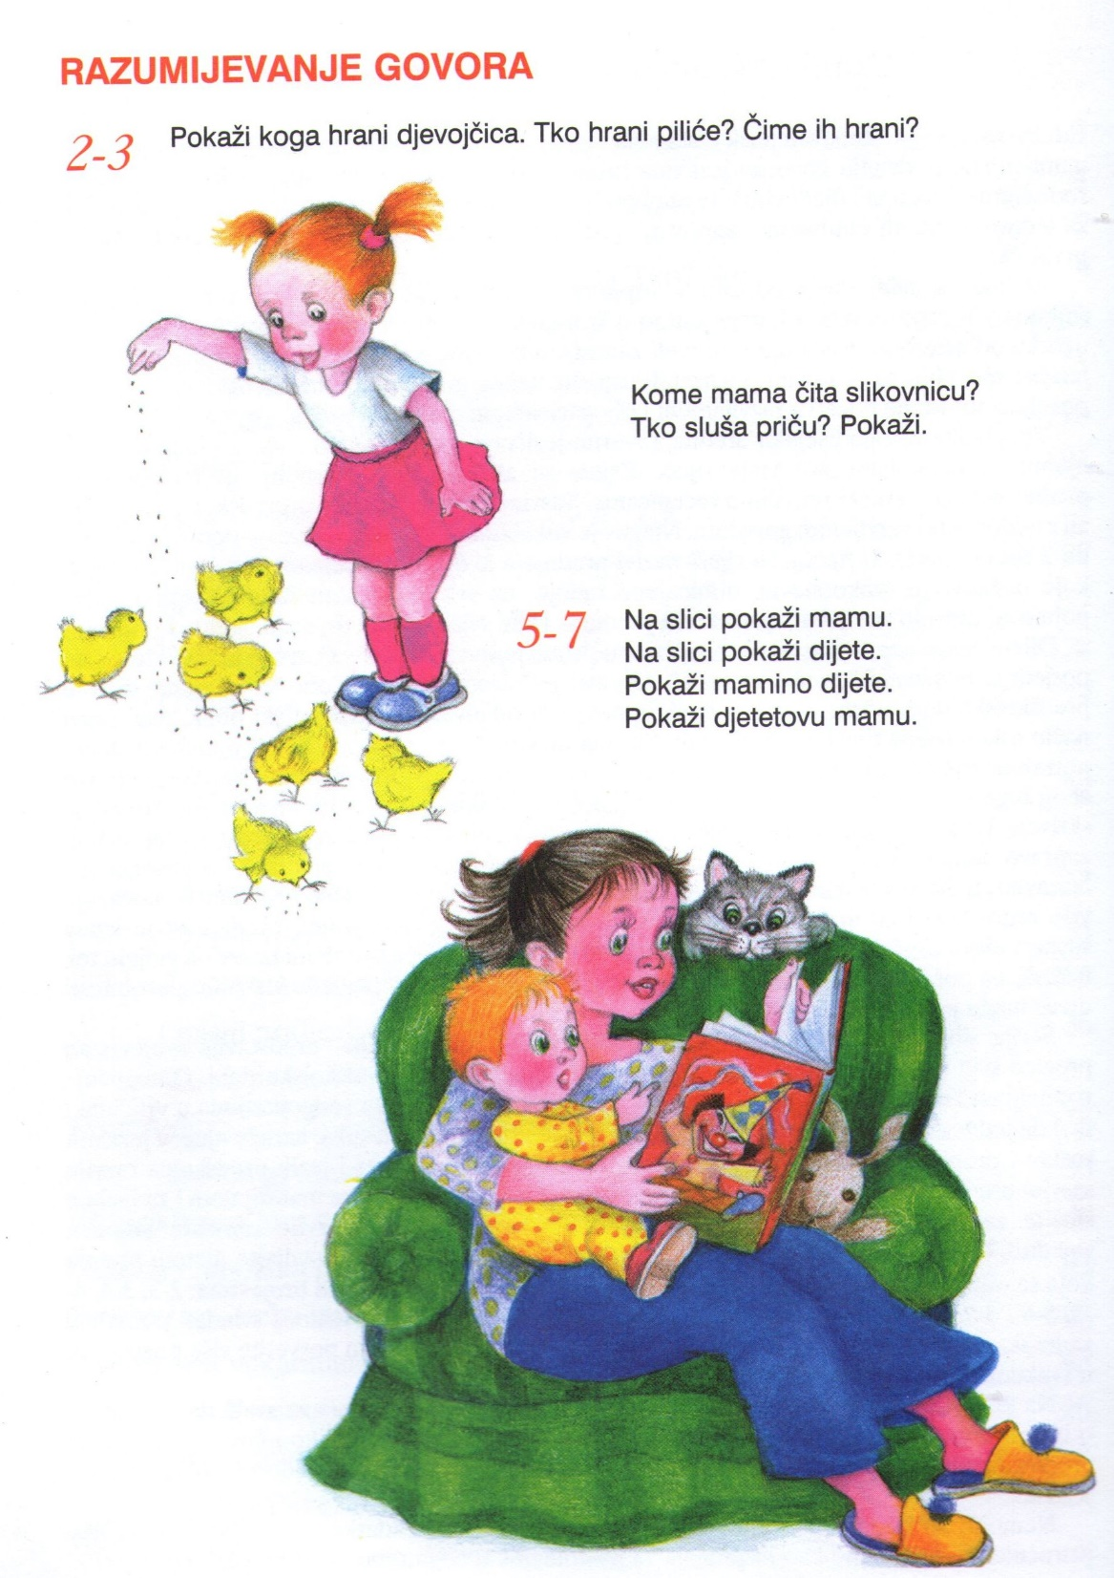

Slide 3
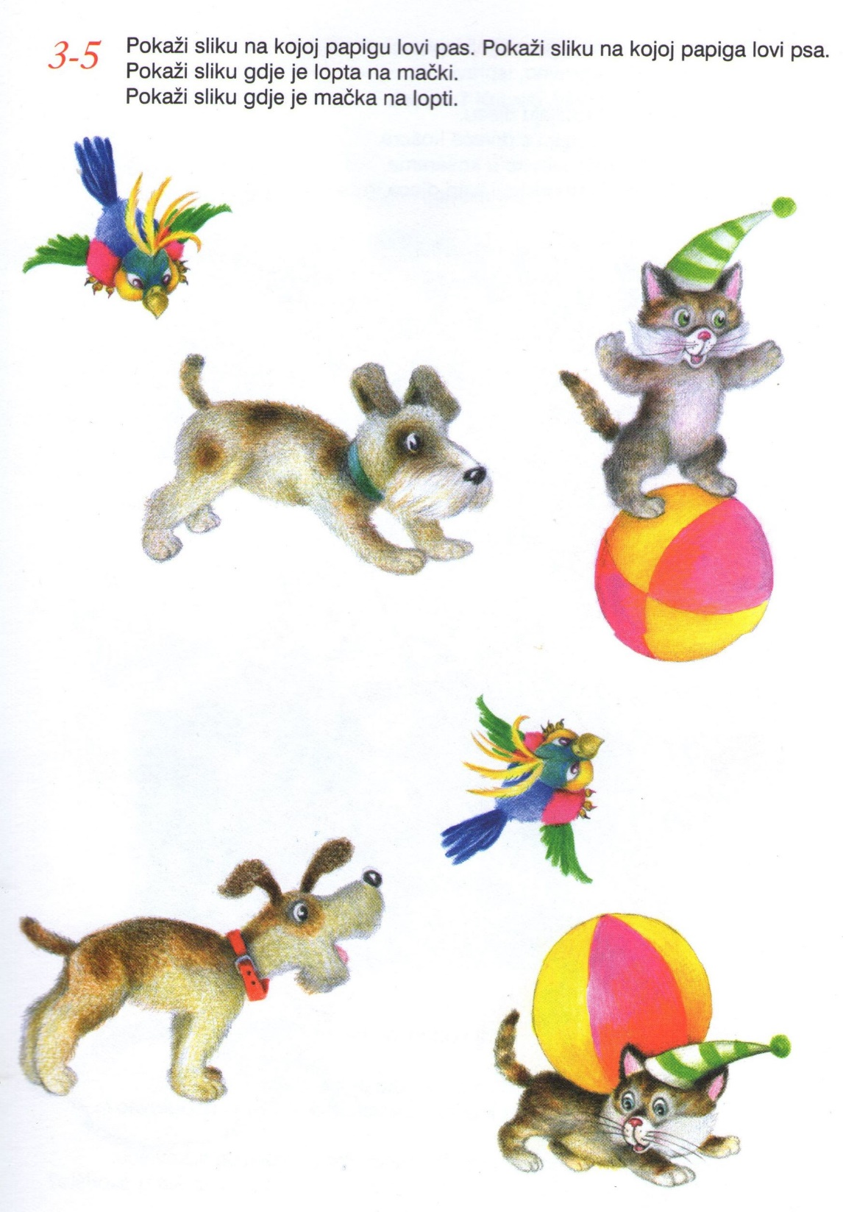

Slide 4
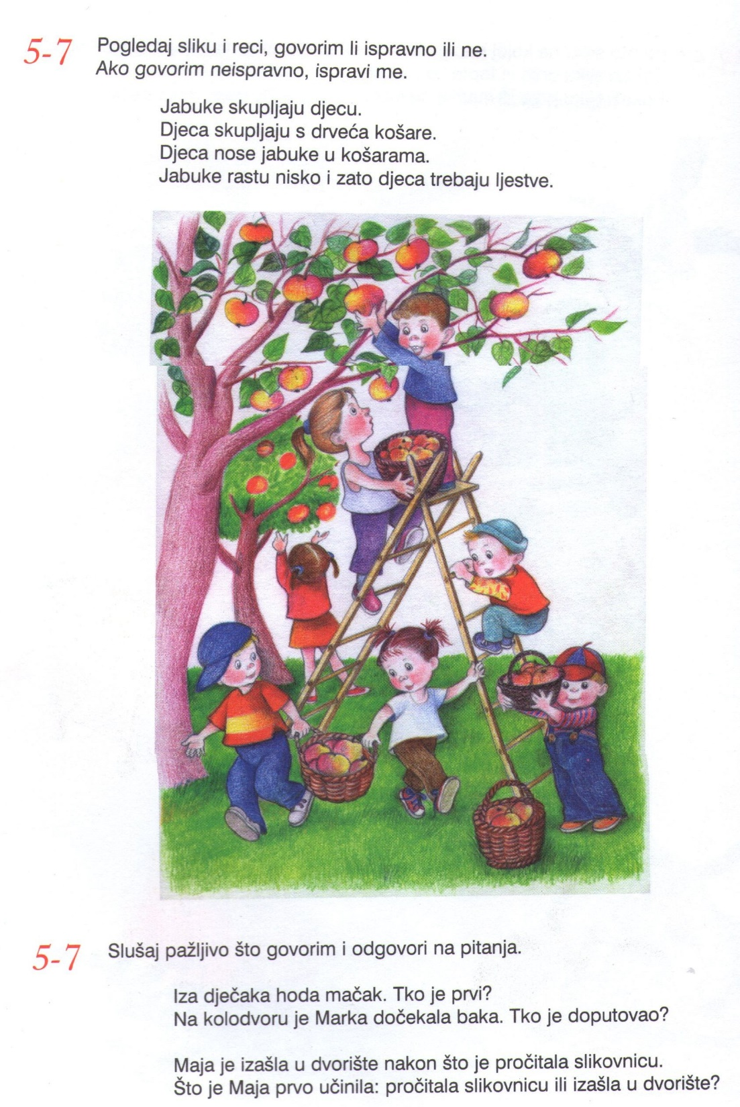

Slide 5
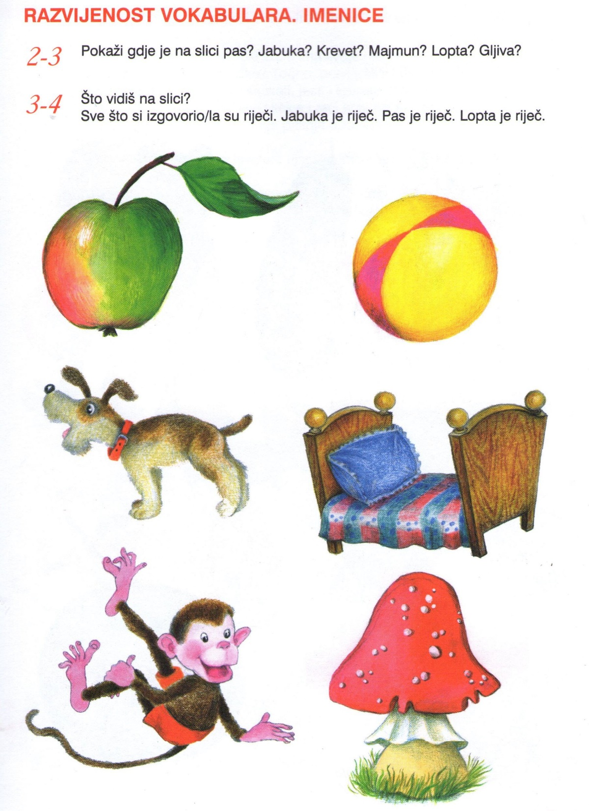

Slide 6
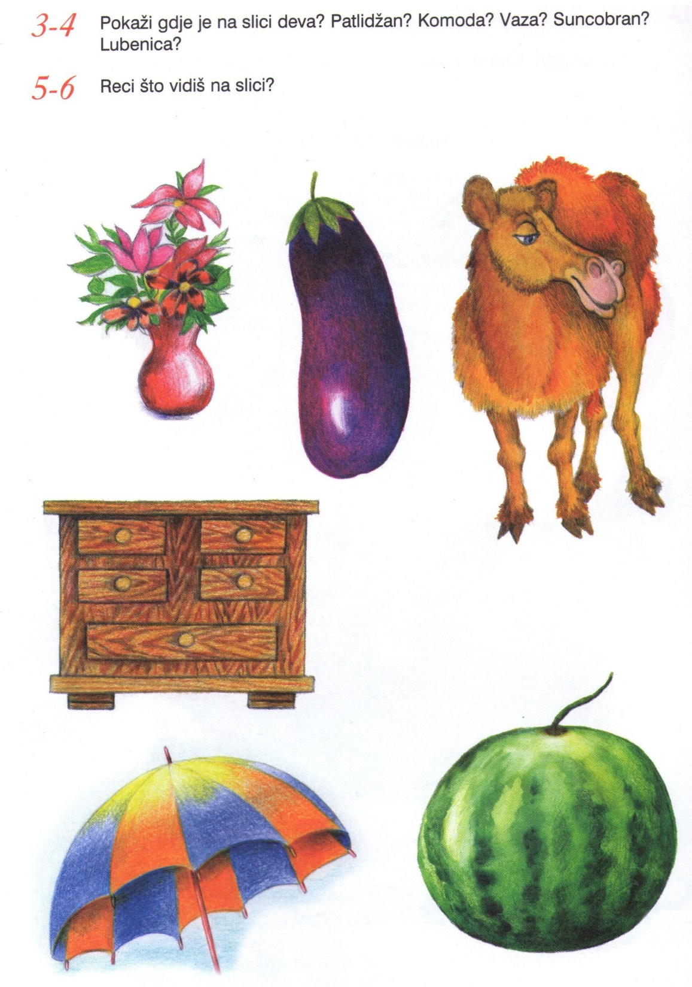

Slide 7
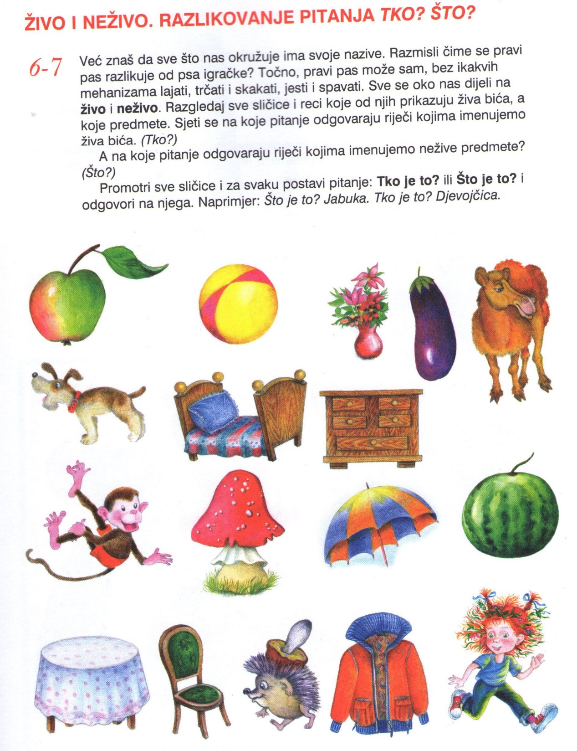

Slide 8
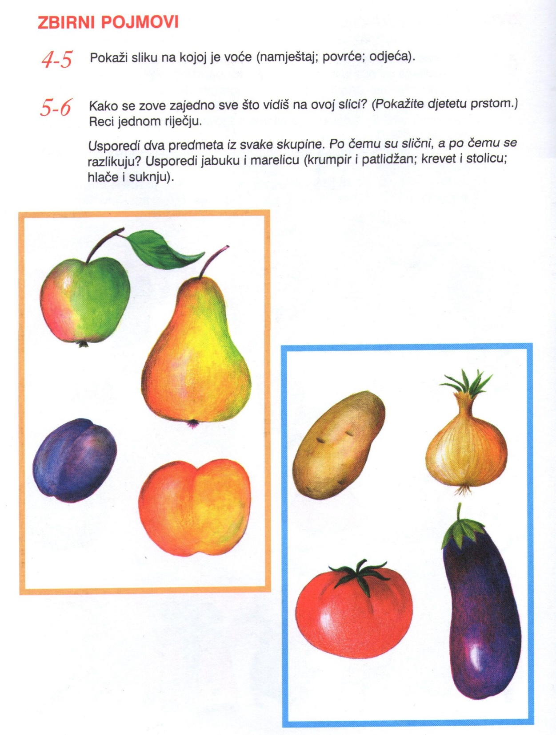
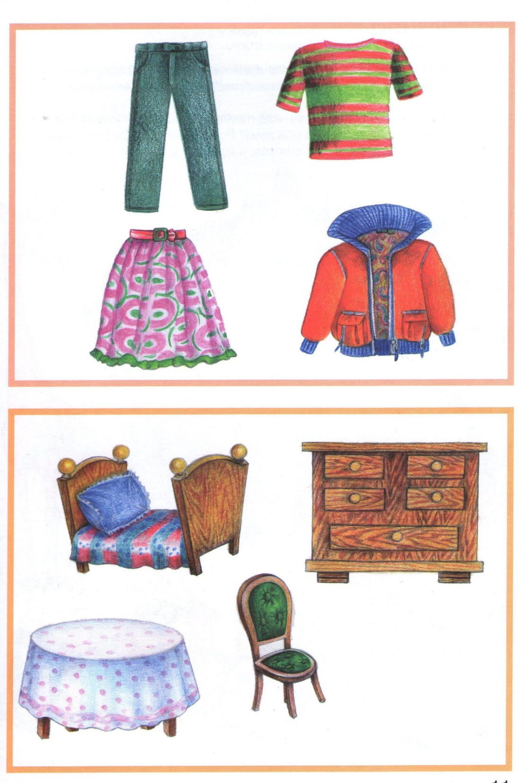

Slide 9
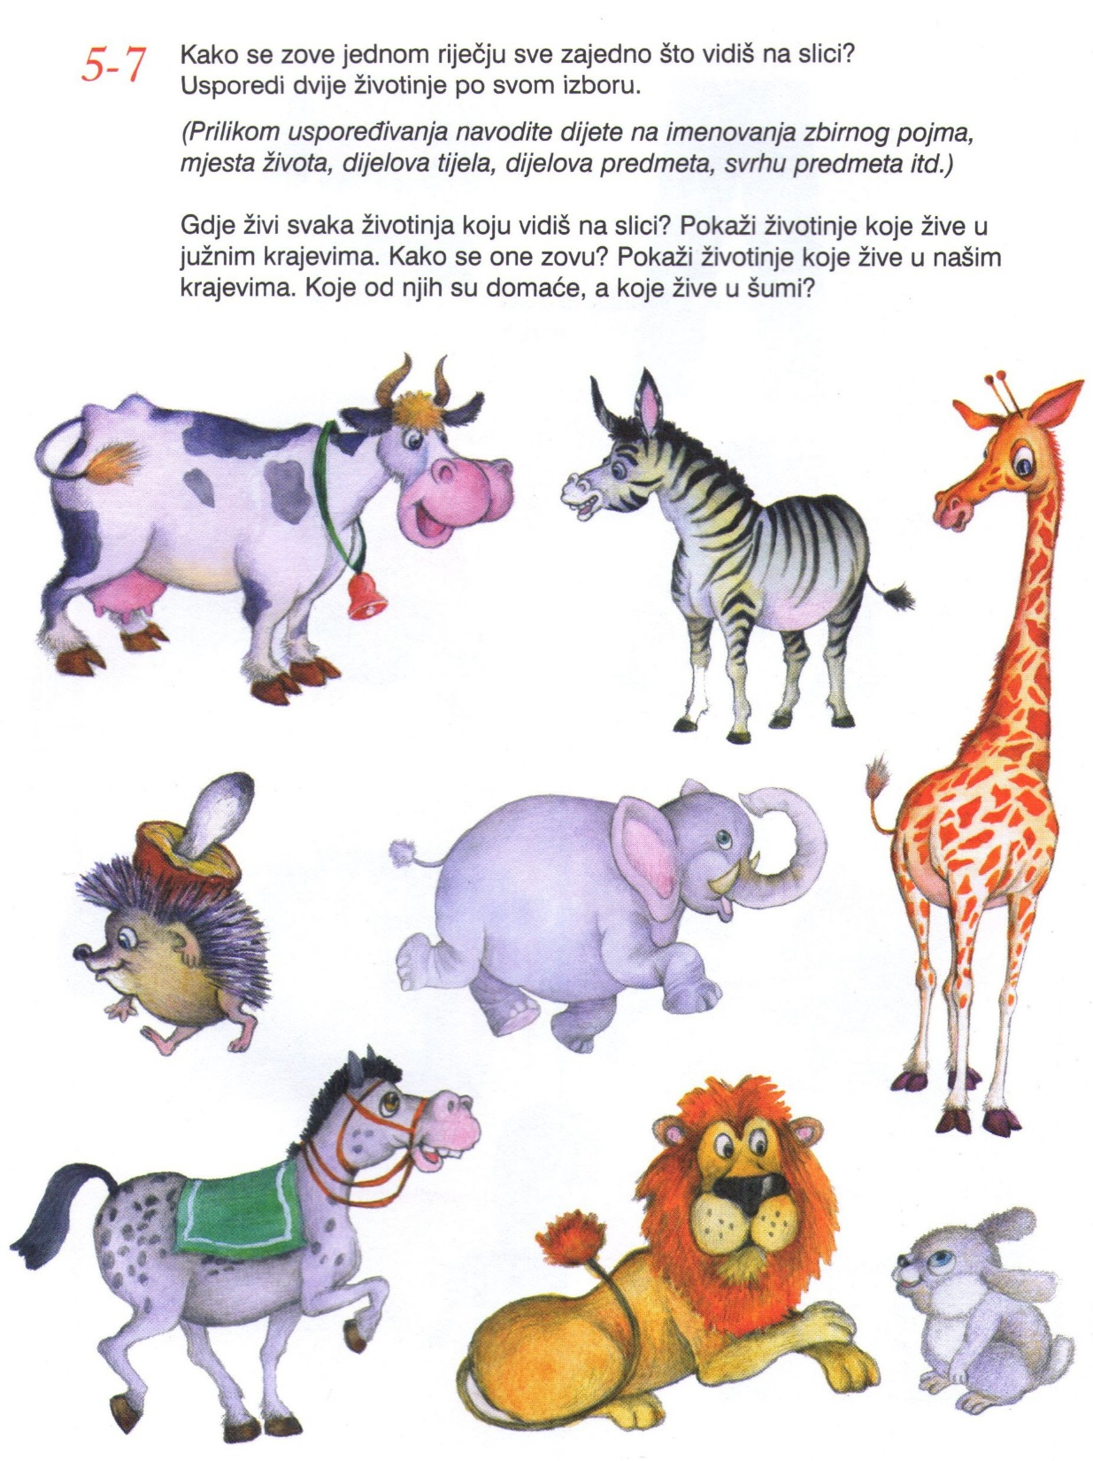
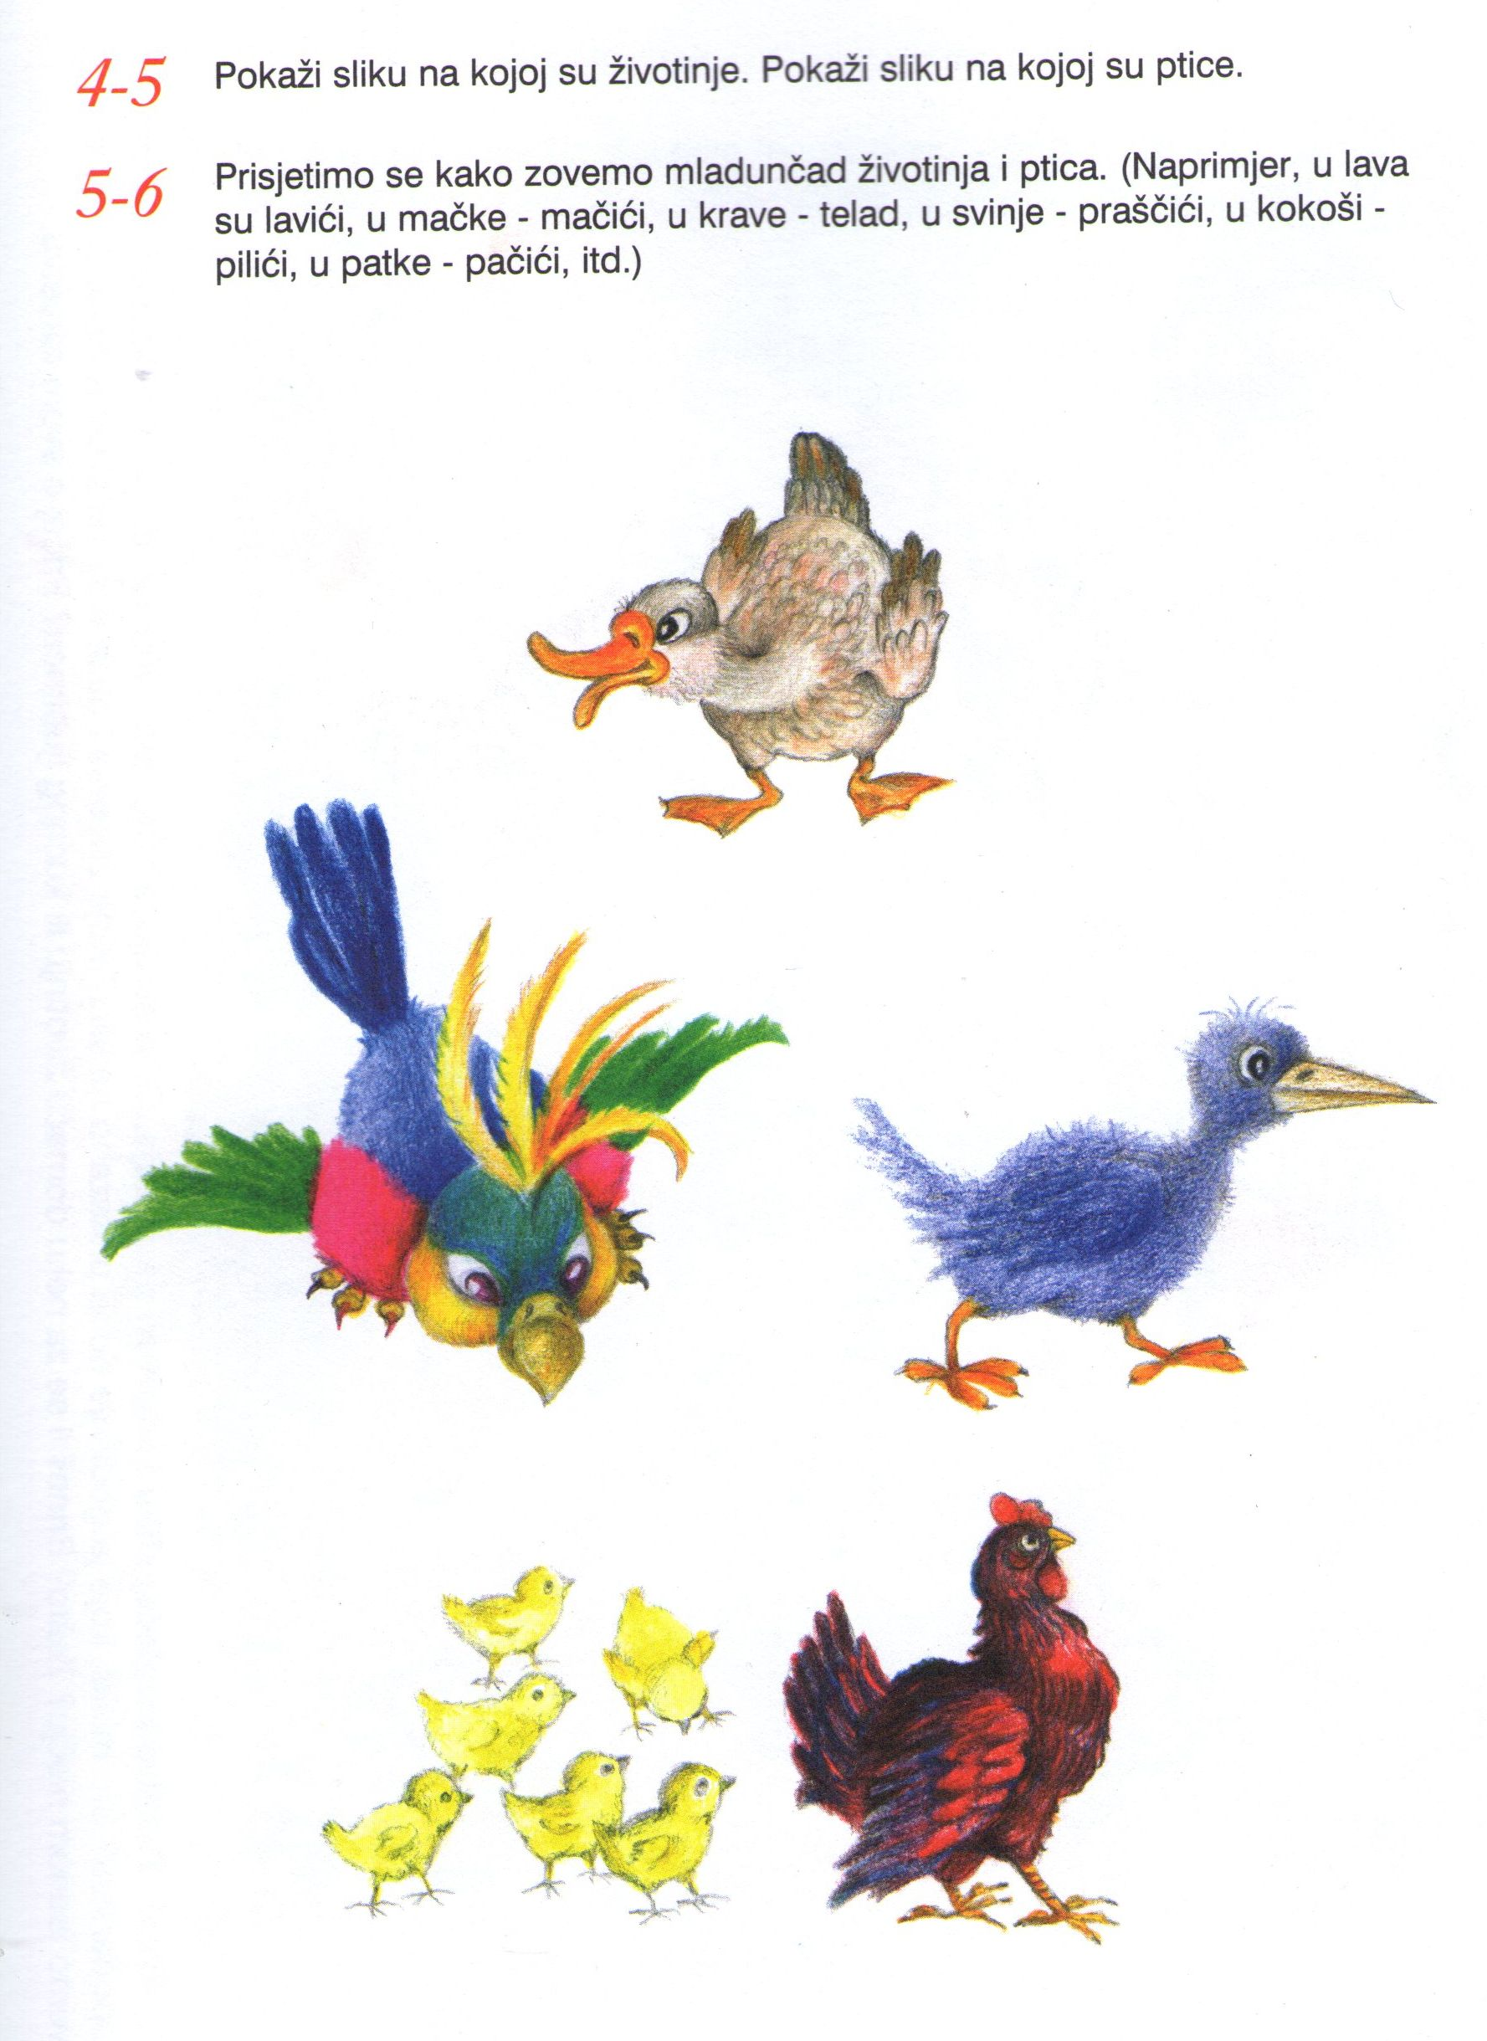

Slide 10
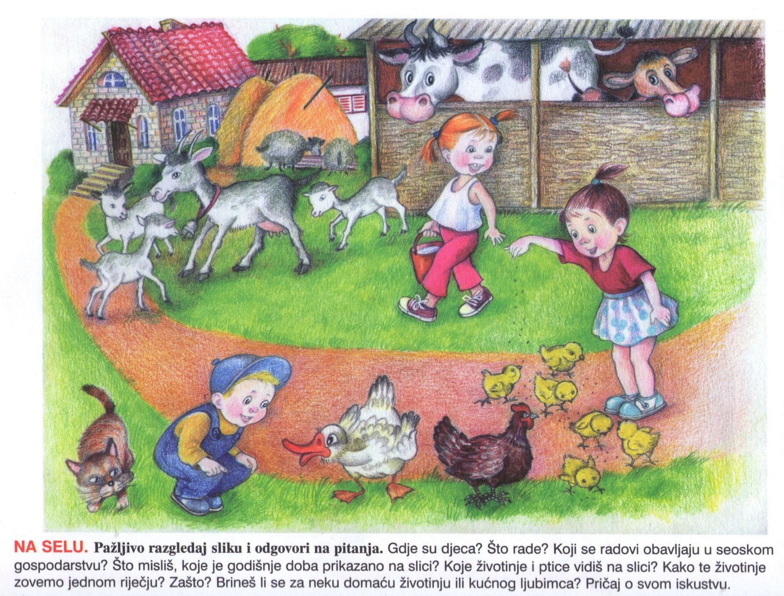

Slide 11
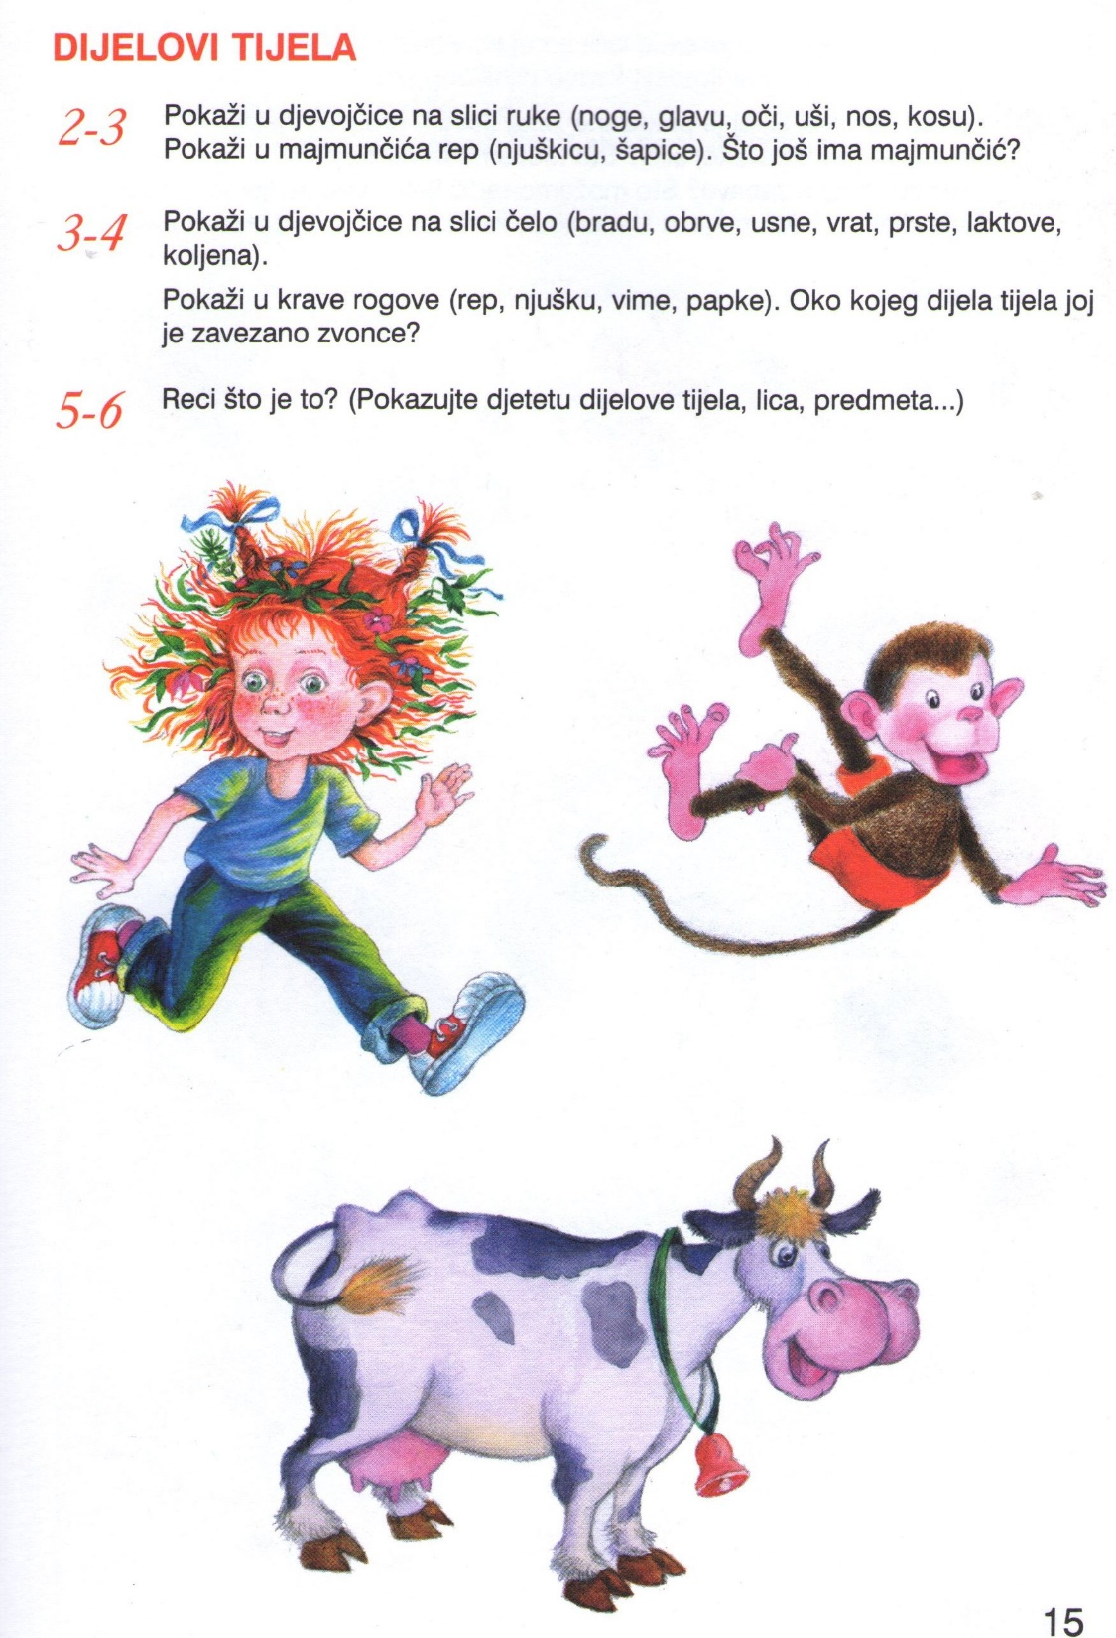

Slide 12
